Slide 1
القانون الواجب التطبيق على المسؤولية المدنية في قضايا التلوث البيئي
القانون الدولي الخاص
أ.م.د.سناريا محمد نهاد

Slide 2
Pollution
This Photo by Unknown Author is licensed under CC BY-NC

Slide 3
تعريف البيئة التعريف التشريعي والفقهي للبيئة البيئة هي المحيط المادي الذي يعيش فيه الانسان بما يشمل الهواء والماء والفضاء والتربة والكائنات الحيةغير الحية من منشأت أقامها الانسان لاشباع حاجته.

Slide 4
عناصر البيئة 1ـالعناصر الطبيعية 2ـالعناصر الاصطناعية

Slide 5
التلوث التلوث هو كل تغيير متعمد او غير متعمد يحدثه الانسان في البيئة او تغيير من غير فعل الانسان يؤدي الى احداث ضرر بالبيئة يؤدي الى اخلال التوازن البيئي . عىفت المادة 8 من قانون تحسين وحماية البيئة العراقي التلوث بأنه :وجود أي من الملوثات المؤثرة قي البيئة بكمية او تركيز او صفة غير طبيعية تؤدي بطريق مباشر او غير مباشر الى الاضرار بالإنسان او الكائنات الحية الأخرى او المكونات اللاحياتية التي توجد فيها

Slide 6
أنواع التلوث التلوث المادي التلوث الغير المادي

Slide 7
م / 33 من الدستور العراقي تنص على ـ لكل فرد حق العيش في ظروف بيئية سليمة ـ تكفل الدولة حماية البيئة والتنوع الاحيائي والجفاظ عليهما

Slide 8
القانون الدولي الخاص / تنازع القوانين مجموعة القواعد القانونيةالتي تنظم العلاقات المشوبة بعنصر اجنبي.

Slide 9
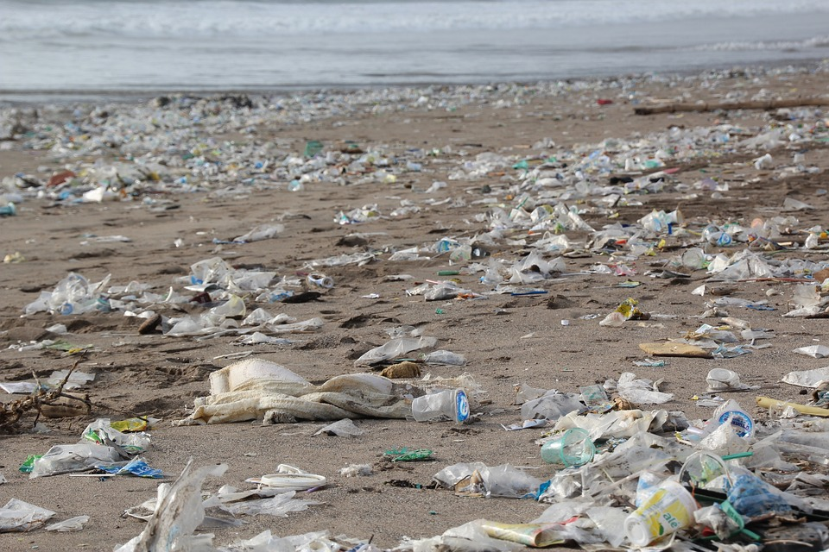
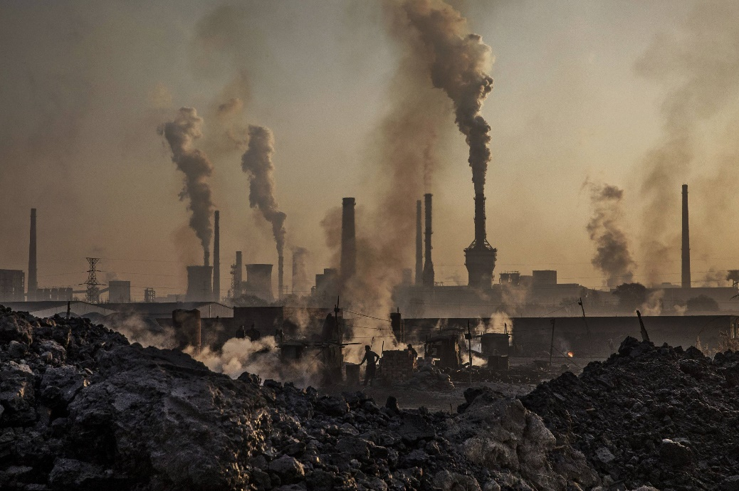
التلوث العابر للحدود
This Photo by Unknown Author is licensed under CC BY-SA

Slide 10
تعريف القانون الدولي للبيئة
مجموعة قواعد قانونية دولية عرفية واتفاقية يتفق عليها الدول للمحافظة على البيئة من التلوث

Slide 11
حماية حق الانسان في البيئة
اكدت الاتفاقيات الدولية وقمة المناخ المنعقد بشكل دوري والقرارات الصادرة من الجمعية العامة للامم المتحدة على حق الانسان في العيش في وسط حيوي وبيئي متوازن وسليموالتمتع والانتفاع بالموارد الطبيعية على نحو يكفل له حياة لائقة وتنمية متكاملة لشخصيته.

Slide 12
المسؤولية المدنية
السؤولية التقصيرية
1- تنشأ عن القانون ولا يجوز الاتفاق على تعديل احكامها
2- التعويض يشمل الضرر المتوقع وغير المتوقع
3- لا يشترط توافر الاهليةيكفي اهلية التمييز اي 7 سنين
4- القانون قرر التضامن
5-المدة 3 سنوات
6- قواعد الاسناد فيها تختلف عن العقد
المسؤولية العقدية
1-وليدة الارادة ومصدرها العقد ويجوز تعديل احكامها
2- التعويض يشمل الضرر المتوقع
3- يشترط توافر الاهلية
4- لا تضامن بين المدينين في العقد الا باتفاق
5-مدة التقادم 15 سنة
6- لها قواعد اسناد خاصة بها

Slide 13
اسباب التلوث البيئي
1- زيادة عدد السكان
2-التطور الصناعي والتقدم التكنلوجي
3- الحروب وسباق التسلح
4-الكوارث الطبيعية

Slide 14
انواع التلوث

Slide 15
صور الاضرار البيئية
الاضرار المعنوية
هو الضرر الدي يصيب مصلحة غير مالية ، فكل ضرر يصيب الانسان في شرفه او اعتباره او مكانته الاجتماعية او كرامته.
الاضرار المادية
وهو الضرر الدي يصيب حقاً من حقوق المتضرر او مصلحة من مصالحه المالية

Slide 16
قانون حماية وتحسين البيئة في اقليم كوردستان رقم 8 لسنة 2008

Slide 17
التكييف
يعد التكييف امر ضروري في المعاملات الدولية لمعرفة قاعدة الاسناد المختصة.
و التكييف هو تحديد او بيان الطبيعة القانونية للعلاقات القانونية المشوبة بعنصر اجنبي او الوقائع المتنازع فيها لبيان القانون الواجب التطبيق
تكمن أهمية التكييف في محدودية قواعد الاسناد مقابل عدم محدودية وقائع الحياة
التكييف يكون وفق قانون دولة القاضي المرفوع امامه النزاع

Slide 18
المسؤولية التقصيرية البيئية
تنشأ عن الخطأ الالكتروني دعويان
الدعوى الجنائية
الدعوى المدنية

Slide 19
الاختصاص القضائي الدولي في المنازعات البيئة
1 ـ اختصاص محكمة موطن او محل إقامة المدعى عليه { ضابط شخصي، ضابط قانوني ، ضابط عام}
2 ـ الخضوع الارادي
3 ـ اختصاص محكمة محل ابرام العقد او تنفيده
يرى البعض ان في عقود الخدمات الالكترونية يمكن اعتماد قانون دولة المورد لان لا يمكن الطلب من المورد الحضور امام دولة أخرى خلاف لموقعه الجغرافي، لكن الغالبية مع ان الطرف المستهلك هو الأضعف ولا يمكن ان يكلف باحضور امام محكمة بعيدة عن دولته.

Slide 20
ـ محكمة موطن المدعى عليه او محل اقامته
ـ محكمة مكان الفعل المنشيء للالتزام
أـ محكمة محل حدوث الفعل الضار {دولة التحميل}
بـ ـ محكمة محل حدوث الضرر
جـ ـ محمة موطن المتضرر او محل اقامته

Slide 21
القانون الواجب التطبيق على موضوع التحكيم
يمكن للأطراف الاتفاق على القانون الواجب التطبيق من خلال الاتفاق على قانون معين له علاقة بالنزاع المطروح .{قانون الإرادة}، في الأحوال التي لا توجد فيه قانون الإرادة الصريحة او الضمنية فلهيئة التحكيم اختيار قانون له ارتباط بالنزاع المعروض وتطبيقه.
ملاحظة/
لا تختص المحاكم في النظر في الدعاوى الجنائية
يجب ان لا يخالف القانون المختار النظام العام لدولة التنفيد

